Slide 1


HHHFL：用于脑电图分类的 分层异质水平联邦学习
HHHFL: Hierarchical Heterogeneous Horizontal Federated Learning for Electroencephalography
汇报人：钟建军
小组成员：张棚源 田园 王田 岳天一 钟建军
指导教师：袁开国
时间：2021-10-25

Slide 2
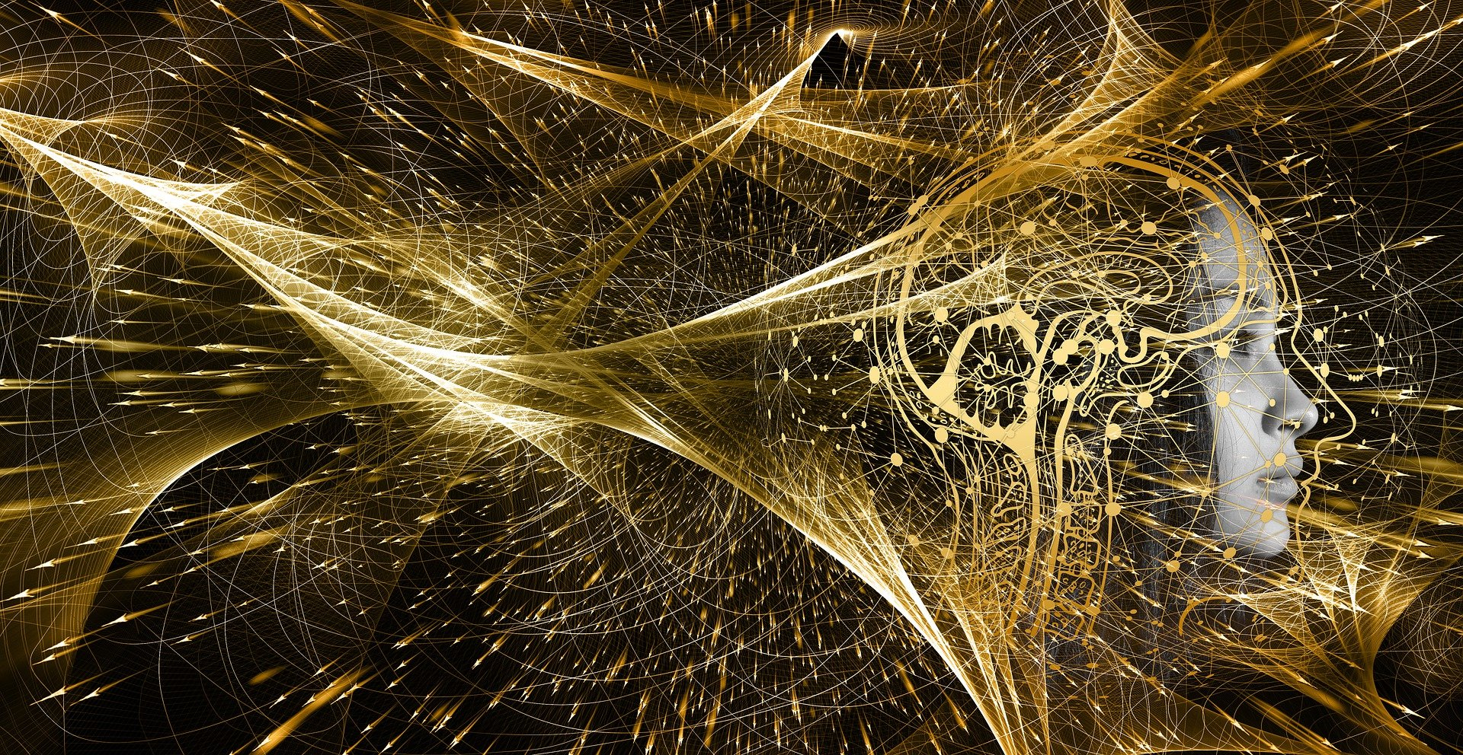
目录
01
研究背景
Background
02
研究方法
Methodology
03
实验设计
Content
Experiments
04
实验结果
Result Analysis
05
未来展望
Future Work

Slide 3
01
研究背景
Background

Slide 4
脑电图
脑电图（ Electroencephalography，EEG）是通过精密的电子仪器，从头皮上将脑部的自发性生物电位加以放大记录而获得的图形，记录了通过电生理监测而获得的大脑电活动，收集的数据可以有效的反映人的疲劳、恐惧、警觉等等信息。EEG应用广泛，例如在教育领域，可以用来帮助监测和提升学生的注意力^{[1]}，它在神经反馈中的研究被证明可以帮助学生学习控制和改变他们的大脑活动。

Slide 5
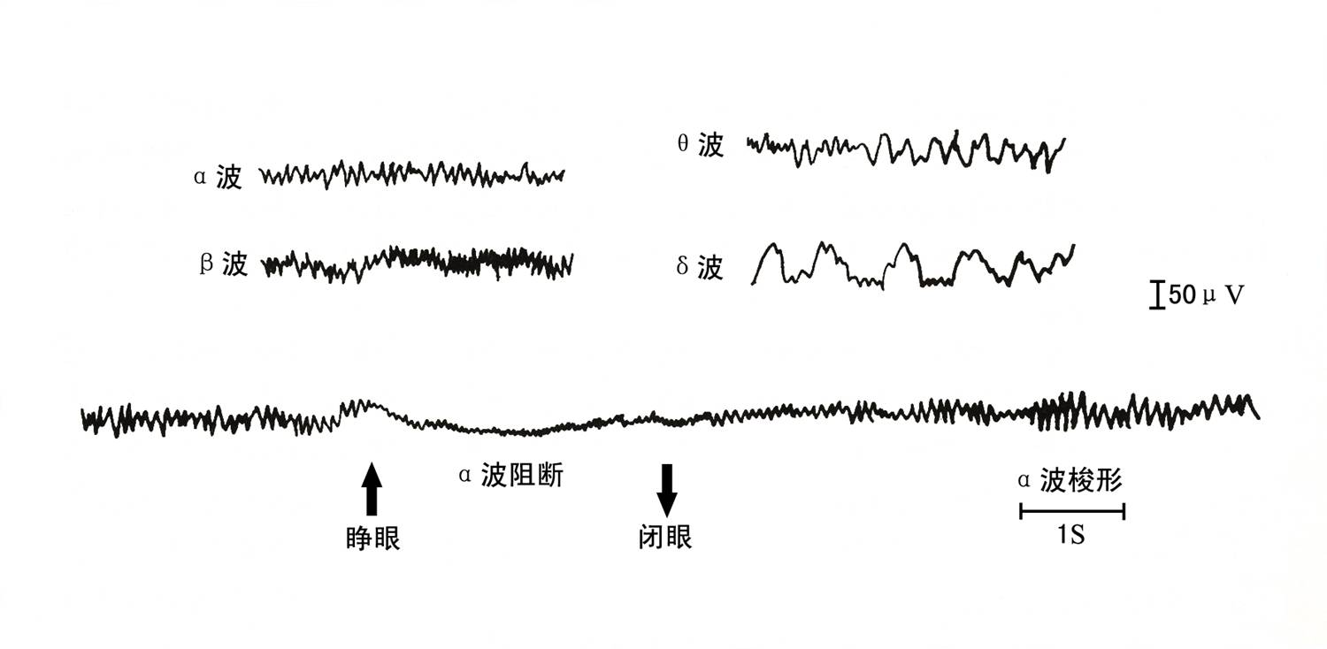
脑电图

Slide 6
脑电图分类
脑电图分类技术已经广泛用于研究人类行为和情感任务。利用机器学习方法，许多关于脑电图分类的研究取得了很大的进展。例如Schirrmeister等人^{[2]}利用卷积神经网络从脑电图中判断病人是否患病，并获得了很好的效果。Brid等人^{[3]}利用多层感知机（MLP）和长短时记忆神经网络（LSTM）来探索脑电图的分类问题。Shenkai和Yaochu^{[4]}注意到了异质性问题并提出了利用不同的异质分类器和特征提取方法来实现脑电图的精确分类。

Slide 7
联邦学习
机器学习需要大量优质数据，现实生活中，除了少数巨头公司能够满足，绝大多数企业都存在数据量少，数据质量差的问题，不足以支撑人工智能技术的实现。
现在各国对数据隐私保护的重视也在加强。欧盟引入法案《通用数据保护条例》（GDPR），我国国家互联网信息办公室起草了《数据安全管理办法（征求意见稿）》，数据在安全合规的前提下自由流动，成了大势所趋。
在此基础上，联邦学习技术应运而生。

Slide 8
联邦学习
本质 ： 联邦学习本质上是一种分布式机器学习技术，或机器学习框架；
目标 ： 联邦学习的目标是在保证数据隐私安全及合法合规的基础上，实现共同建模，提升AI模型的效果；
历史 ： 联邦学习最早在 2016 年由谷歌提出，原本用于解决安卓手机终端用户在本地更新模型的问题。
分类：水平联邦学习、垂直联邦学习、联邦迁移学习

Slide 9
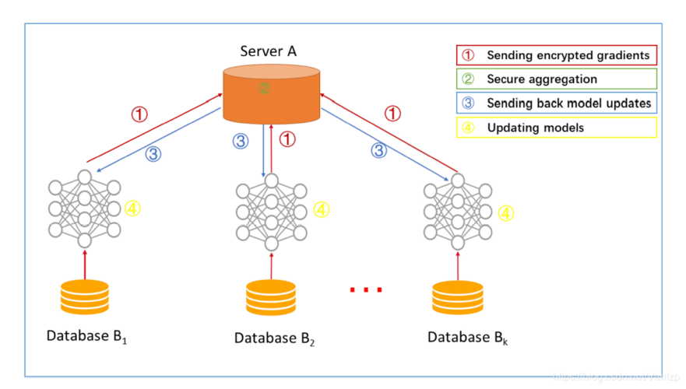
水平联邦学习

Slide 10
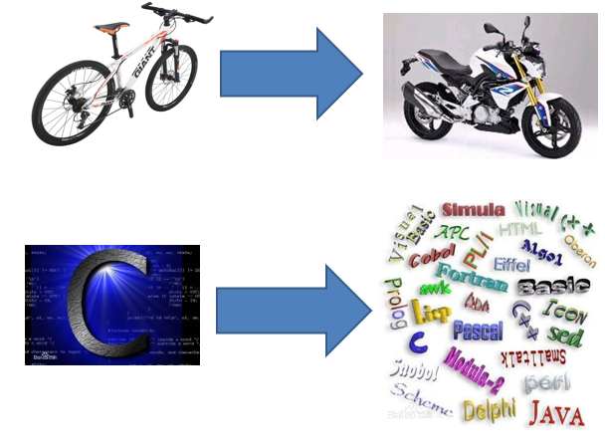
迁移学习
动机：人类可以举一反三，触类旁通
定义：迁移学习旨在从源域中抽取知识，并将其运用于目标域的学习

Slide 11
领域自适应
领域自适应（Domain Adaptation）是迁移学习中的一种代表性方法。源域（source domain）和目标域（target domain）共享相同的特征和类别，但是特征分布不同，如何利用信息丰富的源域样本来提升目标域模型的性能。源域表示与测试样本不同的领域，具有丰富的监督标注信息；目标域表示测试样本所在的领域，无标签或者只有少量标签。源域和目标域往往属于同一类任务，但是分布不同。

Slide 12
研究动机
（1）EEG信号从多个方面反映了大脑活动，因此现有的EEG数据滥用可能导致严重侵犯隐私。
（2）联邦学习可以用于解决隐私问题，但是目前的研究局限在同质数据集，不同参与方的数据共享相同的特征空间。
（3）现有的异质域适应解决方案假设有多个源域数据集含有丰富标记，一个目标域数据集只有有限的标记数据及未标记数据。而在本文的设定中，大量的机器只有有限的标记数据，不足以作为源域进行训练。
Notes:
（2）然而，对于EEG数据，即使是相同的设备也可以产生不同电极数、位置和采样率的数据，更不用说不同的机器了。

Slide 13
02
研究方法
Methodology

Slide 14
本文贡献
（1）提出了分层的异质水平联邦学习（HHHFL）方法。
（2）利用联邦学习技术，从多个不同的设备中学习模型，有效解决数据的隐私问题。
（3）每个参与方的数据轮流扮演源域和目标域的角色，消除了现有异质域适应方法在本文设定下的局限性。
（4）本文在公共数据集MindBigData上进行了综合的实验，证明了方法的有效性。

Slide 15
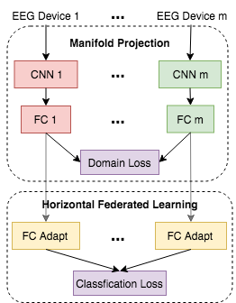
HHHFL分层架构图

Slide 16
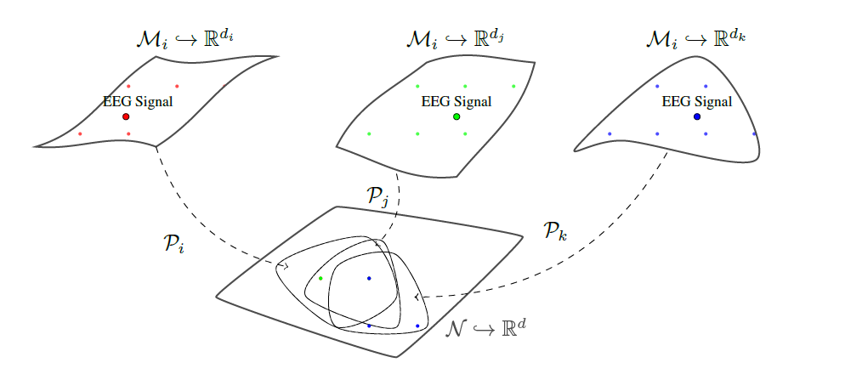
流形映射

Slide 17
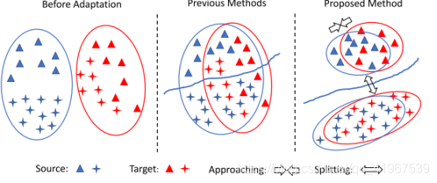
空间映射

Slide 18
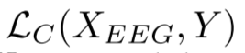

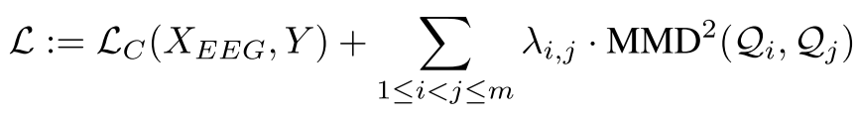
方法公式
（1）分类损失（交叉熵）：
（2）域损失（MMD）：
（3）整体损失：

Slide 19
03
实验设计
Experiments

Slide 20
MindBigData数据集
MindBigData数据集相当于EEG的MNIST数据集，包含数以百万计的从四种类型的机器上收集到的EEG信号，每个信号时长2秒，这些信号是在测试者看到0到9的数字并思考它时捕捉到的，或者是在没有看到数字时捕捉到的，因此数据共有11个类别（数字0~9，以及其他）。四种类型设备收集到的数据简介如下：
1) MindWave (MW): 1个通道，512Hz
2) EPOC (EP): 14个通道，128Hz
3) Muse (MU): 4个通道，220Hz
4) Insight (IN): 5个通道，128Hz

Slide 21
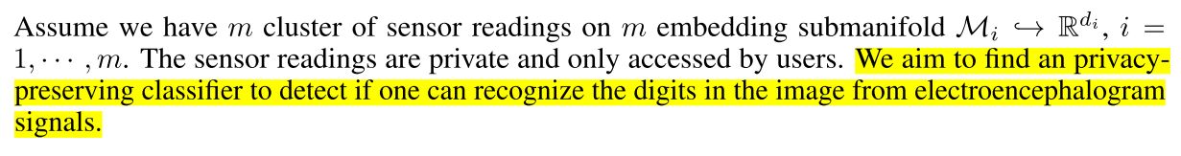
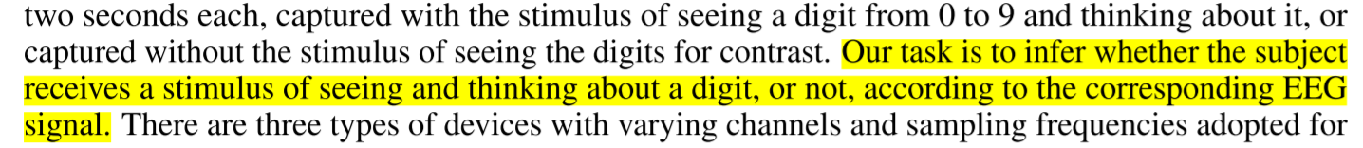
实验任务
We aim to find an privacypreserving classifier to detect if one can recognize the digits in the image from electroencephalogram signals.
Our task is to infer whether the subject receives a stimulus of seeing and thinking about a digit, or not, according to the corresponding EEG signal.

Slide 22
实验设计
Baseline：在每个设备的数据集上，使用神经网络训练出来的分类器
MU + MW或MW + EP或MU + EP：使用HHHFL方法，每三个设备数据集中取两个进行训练。
MU + MW + EP：使用HHHFL方法，在三个设备的数据集上训练。

Slide 23
实验细节
每个数据的网络都是由卷积神经网络(CNN)层和全连接(FC)层组成。
3个网络根据三个设备MU（220Hz）、EP（128Hz）和MW（512Hz）的数据集输入尺寸分别定为512、440和1024。
特征空间N的维度为10。
水平联合学习(HFL)采用PySyft框架。

Slide 24
04
实验结果
Result Analysis

Slide 25
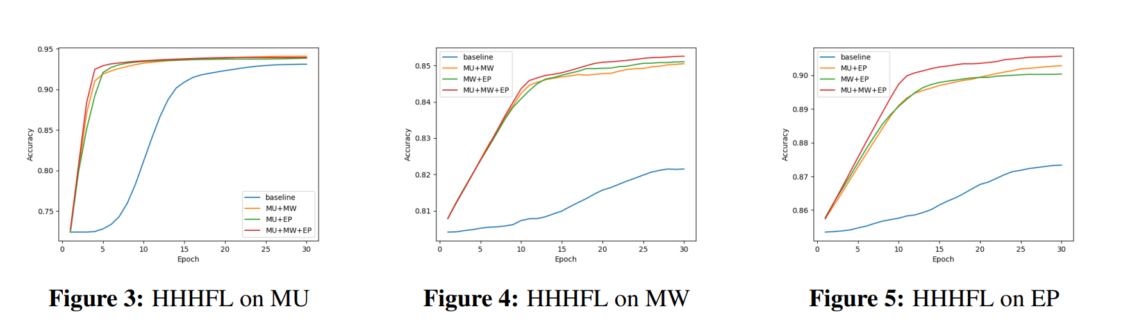
实验结果

Slide 26
实验结果

Slide 27
实验结果

Slide 28
05
未来展望
Future Work

Slide 29

参考资料
[1] Angelakis, Efthymios, et al. "EEG neurofeedback: a brief overview and an example of peak alpha frequency training for cognitive enhancement in the elderly." The clinical neuropsychologist 21.1 (2007): 110-129.
[2] Tibor Schirrmeister, Robin, et al. "Deep learning with convolutional neural networks for decoding and visualization of eeg pathology." arXiv e-prints (2017): arXiv-1708.
[3] A deep evolutionary approach to bioinspired classifier optimisation for brain-machine interaction.
[4] Gu, Shenkai, and Yaochu Jin. "Heterogeneous classifier ensembles for EEG-based motor imaginary detection." 2012 12th UK Workshop on Computational Intelligence (UKCI). IEEE, 2012.
[5] Kumari, Nandini, Shamama Anwar, and Vandana Bhattacharjee. "Convolutional Neural Network-Based Visually Evoked EEG Classification Model on MindBigData." Proceedings of Research and Applications in Artificial Intelligence. Springer, Singapore, 2021. 233-241.

